Slide 1
Дорогу осилит идущий,
а математику мыслящий

Slide 2
Эй Ар Гайд
До | Вопросы | После
 | Математика нам нужна каждый день
 | Литераторы не могут быть математиками
 | Математика применяется в музыке.
 | Математика в танцах не нужна.
 | Живопись и математика взаимосвязаны.

Slide 3
Математика- царица наук.
Математика применяется в различных областях знаний:
из книги рекордов:
- самая крупная градина весила 1кг 2г;
- самая высокая волна 34м;
- самое глубокое в мире озеро – Байкал. Его глубина 1940м;
- самая длинная пещера 530м;
- самой первой русской женщиной-пилотом стала Лидия Галанчикова. В 1913 году она установила мировой рекорд высоты полета – 2400м;
- самый толстый лед – 4776м.

Slide 4
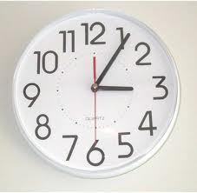
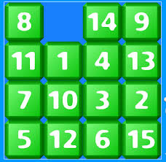
Зачем нужна математика?
“Математику уже затем учить следует, что она ум в порядок приводит”
(М. В. Ломоносов)
Математика встречается и используется в повседневной жизни

Slide 5
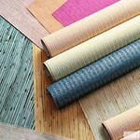
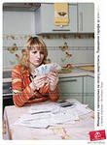
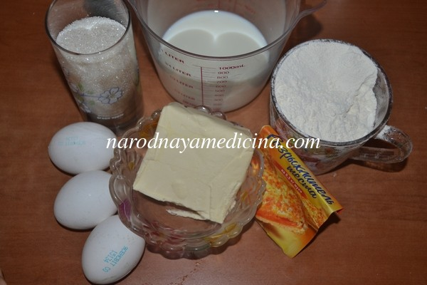
Математика в быту
Покупка товара
Ремонт квартиры
Приготовление пищи
Учет показаний приборов водоснабжения и
электроснабжения

Slide 6
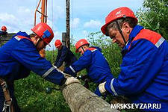
Математика
в профессиях.

Slide 7
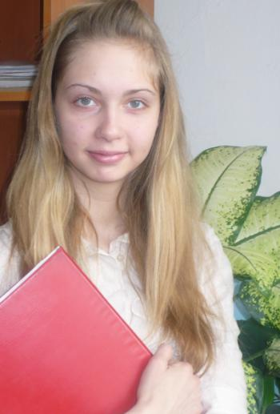
Математика в профессии бухгалтера.
Именно у математики бухгалтерия позаимствовала свою основную отличительную черту – точность.
Это одна из тех профессий, где не обойтись без математики. Бухгалтеру нужно уметь делить, умножать, складывать и вычитать, начисляя заработную плату.

Slide 8
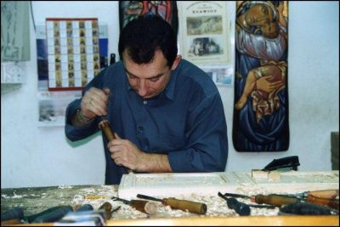
Математика в профессии столяра
Столяр - это человек, который, выполняя чистую обработку древесины, изготовляет из неё детали и изделия.
Разновидности профессии:
БЕЛОДЕРЕВЩИК – столяр, специалист по изготовлению простых изделий, без полировки, фанеровки.
КРАСНОДЕРЕВЩИК – столяр, специалист по дорогим, сложным изделиям.

Slide 9
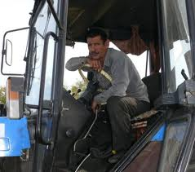
Профессия- водитель.
Казалось бы, зачем водителю математика? А вот и нужна. Водитель пользуется арифметическими действиями, подсчитывая количество потраченного бензина на пройденные километры, и с какой скоростью нужно ехать, чтобы вовремя оказаться на месте.

Slide 10
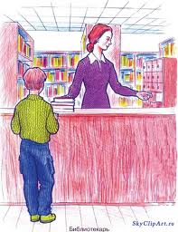
В современном обществе
все профессии нужны,
все профессии важны.

Slide 11
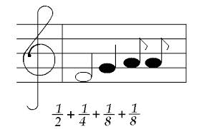
Математика и музыка
длительность нот совпадает с двоичными дробями;
с длительностями нот можно выполнять действия сложения и вычитания, так же как и с дробями;
длительности нот и дроби можно сравнивать.

Slide 12
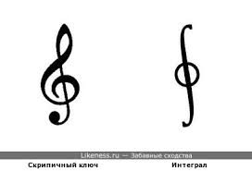
Математика и музыка
Забавное сходство

Slide 13
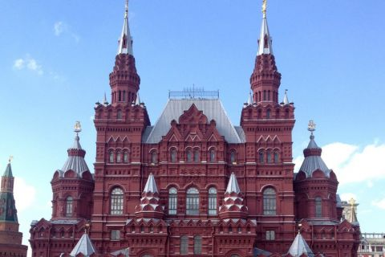
Математика и архитектура
Архитектура – это вид искусства, представляющий собой систему зданий и сооружений.
Государственный
исторический
Музей.

Slide 14
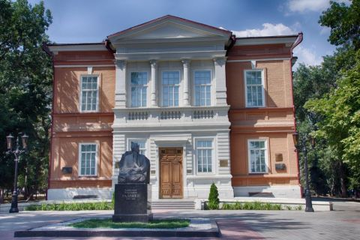
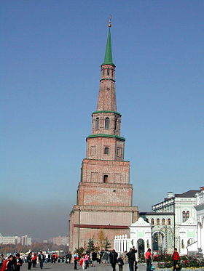
Саратовский
государственный
художественный
музей
Башня Сююмбике

Slide 15
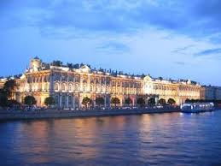
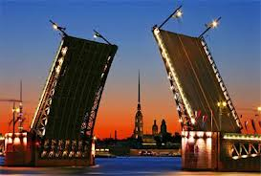
2014 год- год Культуры
Эрмитаж
Разводные мосты

Slide 16
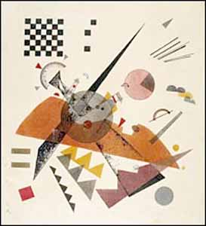
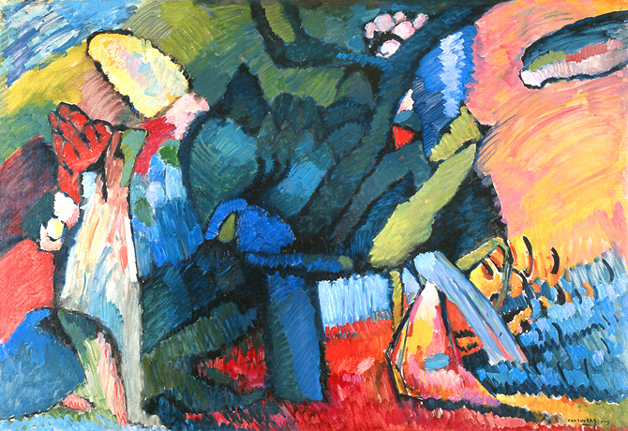
живопись и Математика
Супрематизм -композиция из простейших геометрических элементов

Slide 17
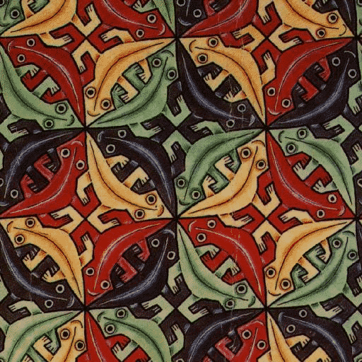
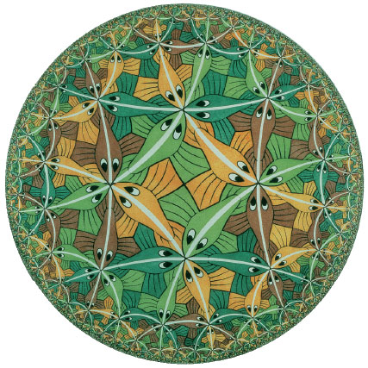
Мозаика - это набор замкнутых фигур, которыми можно замостить плоскость

Slide 18
Математика и литература
В названии произведения:
1.«Три мушкетера»
2.«Два капитана»
3.«Тысяча и одна ночь» - сборник арабских сказок,
4.«Двенадцать стульев»
Математика и литература «идут по жизни рядом».
-Омар Хайям – персидский поэт, математик.
-Софья Васильевна Ковалевская – русский математик и литератор(1850- 1891).
-Чарлз Лютвидж Доджсон – преподаватель математики, автор «Приключение Алисы в стране чудес»

Slide 19
Математика и танцы.
Танец-вид искусства, в котором
художественный образ создаётся посредством ритмичных пластических движений и смены выразительных положений человеческого тела.
В каждом танце важен счёт, а считать мы учимся только с помощью математики. В танце мы строим разнообразные фигуры. Выстраивая фигуры, мы вспоминаем математику.
Именно таким образом математика в танце играет большую роль.

Slide 20
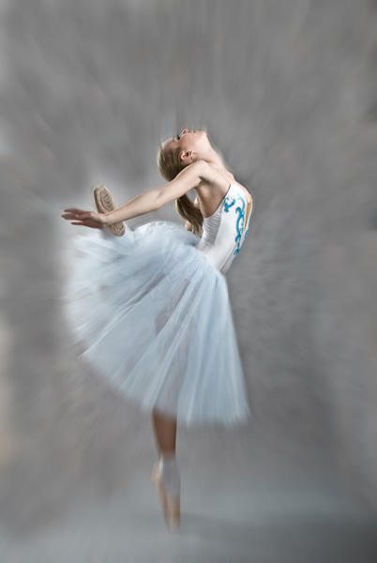
Дроби в танце так важны –
с математикой дружны!
Форма рук и ног в балете должны строго подчиняться
геометрическим линиям. Например, руки не должны быть
прямыми, только полукруглыми .
А ноги наоборот должны быть прямыми, как прямая линия.

Slide 21
Наука в школе есть одна.
Во всех профессиях нужна
Учителям, врачам и поварам.
Бухгалтерам, певцам и продавцам.
Всем математика важна.
Царица всех наук она.

Slide 22
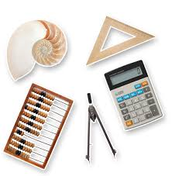
Спасибо
за урок

